Slide 1
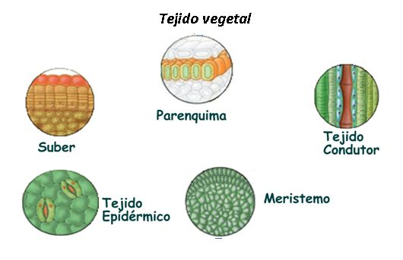
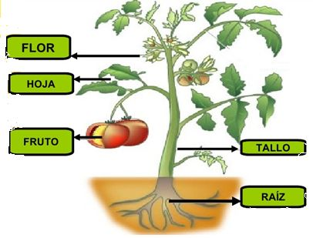
Tejidos y órganos de las plantas

Slide 2
Las plantas son seres vivos formados por
células, sistemas, órganos y tejidos.
Existen plantas con flor y otras sin flor, a las
plantas con flores ellas reciben el nombre
de fanerógamas y a las que no poseen
flores se les denomina criptógamas.

Slide 3
Las criptógamas se producen a través de
esporas, helechos y algas entre otras.
Dentro de las plantas fanerógamas, se
dividen en dos grandes grupos las
gimnospermas y angiospermas.
La mayoría delas especies vegetales se
reproducen por medio de la flor, con
excepción a la especie de plantas
criptógamas, que como se menciono
anteriormente se reproducen por medio de
esporas.

Slide 4
Todas las plantas no tienen igual tipo de
hábitat algunas son aéreas, acuáticas, y otras
son terrestres, por lo general casi todas las
plantas están conformadas por tres partes
raíz, tallo, hojas, excepto las algas.
La raíz, el tallo, las hojas u órganos de las
plantas son las que se encargan de la función
de nutrición de las plantas, en otras que son
las encargadas de absorber, conducir el agua,
los nutrientes y las sales minerales del suelo
a todas las partes de la planta.

Slide 5
Las plantas son organismos pluricelulares,
con células eucariotas organizadas en
tejidos, son autótrofas, la pigmentación del
color verde de las plantas se debe a la
presencia de dos pigmentos llamados
clorofila a y clorofila b.
Gimnosperma.
Angiospermas.

Slide 6
Para la polinización de las plantas
angiospermas, puede ser anemófila,
polinización que se lleva a cabo con ayuda del
viento, entomofilia este tipo de polinización
requiere la ayuda de insectos, ornitofilia
polinización que se provee con la asistencia
de las aves.
Las planta gimnospermas, se dividen en dos
grupos de plantas monocotiledonas y
dicotiledóneas completamente diferentes una
de otra.

Slide 7
Tejido vegetal

Slide 8
¿Qué son los tejidos?
Los tejidos son un conjunto de células con
estructuras similares que desempeñan una
función especializada para la supervivencia
de un organismo.

Slide 9
Los tejidos vegetales.
Los tejidos vegetales.
Las plantas están formadas por diferentes
tipos de tejidos, cada uno con diferentes
funciones de acuerdo al grupo que
desempeñe para que las plantas germinen y
se desarrollen.
Estos tejidos son los tejidos: meristemáticos o
de crecimiento, parenquimatosos, permanentes
conductores o vasculares, protectores o de
resistencia.

Slide 10
Tejidos meristemáticos
Este tejido es el responsable del
crecimiento de las plantas, se encuentra
formado por pequeñas células que poseen
la capacidad de dividirse continuamente,
para producir nuevas células de acuerdo al
lugar que se encuentre y su función es:
A_ Meristema embrionario lo encontramos
en las semillas de la planta para formar el
embrión.

Slide 11
B_ Meristema primario es el que tiene la
responsabilidad del crecimiento longitudinal
de las plantas, se localiza en las punta de las
raíces de la planta, en las yemas y en los
vértices de los tallos.
C_ Meristema secundario es el que tiene la
faculta del engrosamiento de las plantas, se
localiza en loe tallos de las plantas leñosas.

Slide 12
Tejidos permanentes
Conductores o vasculares se les denomina
así porque distingue a las plantas vasculares
de las no vasculares. Los tejidos vasculares,
se especializan en la transporte de agua,
sustancias orgánicas e inorgánicas.
La importancia de transportar la llevan a cabo los tejidos conductores designados con el nombre de xilema y floema.

Slide 13
Xilema
Se encuentra formado por paredes de
células muertas y vivas conduce el agua y las
sales minerales, desde la raíz hasta las hojas.
En este tejido encontramos cuatro tipos de
células principales las traqueidas y los
elementos de los vasos, que son células
conductoras o traqueales, las células
parenquimáticas y las esclerénquimas, que
funcionan como células almacenamiento y
sostén

Slide 14
FLOEMA
Es el encargado de conducir azúcares y
otros compuestos orgánicos, además tiene
elementos de sostén, constituidas por
células vivas y muertas, las que están muy
unidas, su función principal es conducir las
sustancias desde las hojas al resto de la
planta.
Tanto el xilema como el floema se
extienden por toda la planta.

Slide 15
Tejidos protectores o de resistencia
Están formado por células que cubren y
protegen a las plantas de los diferentes
inclemencias del tiempo y otros factores
que puedan afectar a las plantas.
Este tejido tiene orificios que permiten el
intercambio de gases y de sustancias en las
plantas, además dan rigidez y consistencia a
las plantas, permitiendo soportar su propio
peso, por la acción del viento, la lluvia o las
corrientes de agua.

Slide 16
Tejido parenquimatoso
También se conoce con el nombre de
tejido fundamental, tiene como función
principal el almacenamiento de sustancias la
fotosíntesis, la respiración ,la secreción, la
excreción y el soporte de las plantas.
Aquí encontramos tres tipos de tejidos: Parénquima.
Colénquima.
Esclerénquima

Slide 17
Parénquima: está presente en todos los
órganos de las plantas, compuestos por
células que tienen la capacidad de dividirse la
mayoría tiene paredes celulares delgadas y
flexibles.
Funciones: en las hojas se encuentran los
cloroplastos, se lleva a cabo el proceso de
fotosíntesis en los tallos y raíces se almacena
sustancias de reserva de energía el almidón y
participa en la producción y secreción de
sustancias y curación de heridas que sufren las
plantas

Slide 18
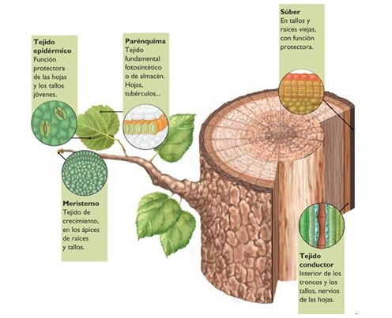
Colénquima: Se encuentra formada por
células vivas, alargadas y con paredes
celulares gruesas irregulares, estas células
tienen la capacidad de brindarle soporte a la
planta sin restringir su crecimiento.
Esclerénquima: brinda soporte y rigidez a las
plantas.

Slide 19
www.youtube.com/watch?v=GwgrRy38uH8
www.youtube.com/watch?v=IgBVSxLBfS8
www.youtube.com/watch?v=zROeCDJRvj4
www.youtube.com/watch?v=K2KHRny-LgQ

